Slide 1
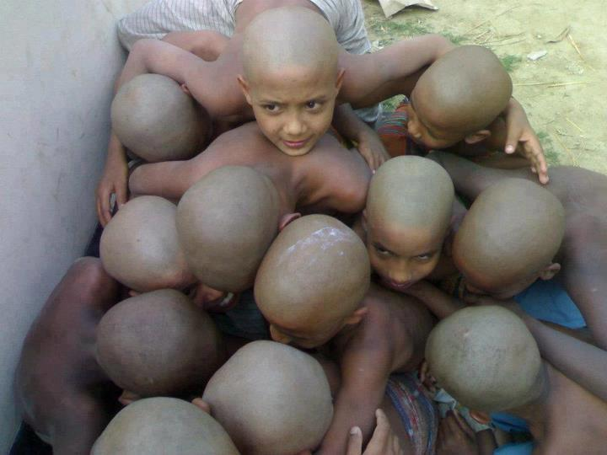
সবাইকে শুভেচ্ছা

Slide 2
পরিচিতি
শিক্ষক পরিচিতি
পাঠ পরিচিতি
আরিফুজ্জামান
সহকারি শিক্ষক
এম,এ বি,এড
পাঁচগাঁও দাখিল মাদ্রাসা
নালিতাবাড়ি,শেরপুর।
মোবাঃ 01724737522
শ্রেণিঃ নবম
বিষয়ঃ বাংলা প্রথম পত্র
সময়ঃ ৫০ মিনিট

Slide 3
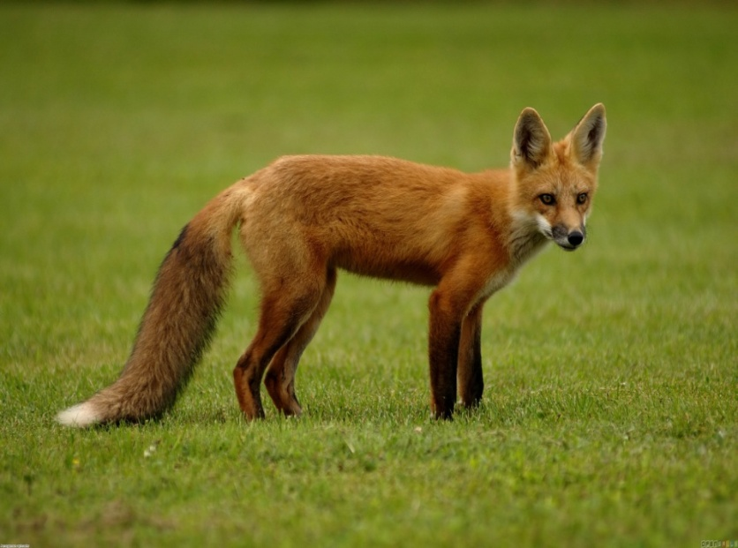
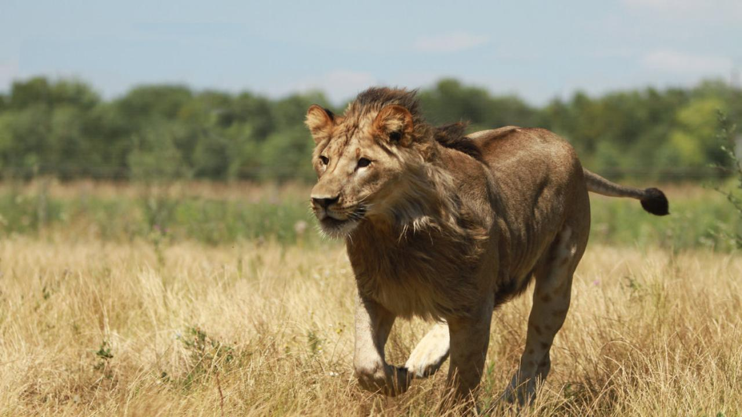
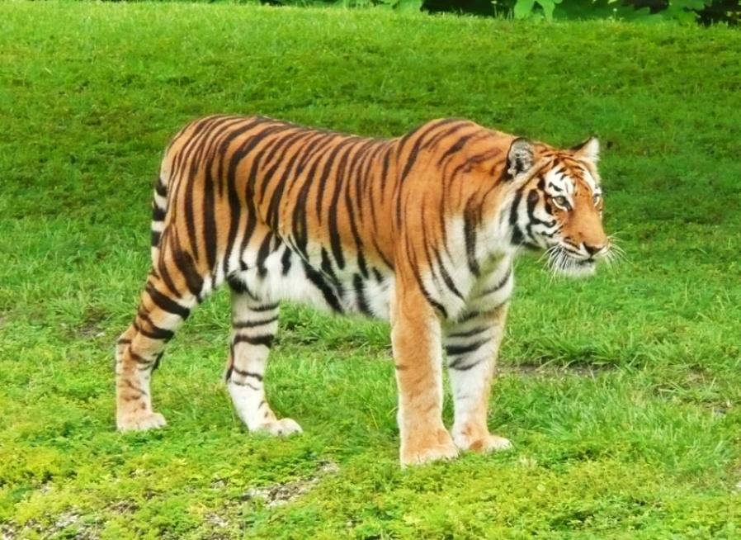
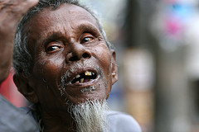
এসো কিছু ছবি দেখি এবং উত্তর দেই।
উপরের চারটি ছবির মধ্যে সৃষ্টির সেরা জীব কোনটি?

Slide 4
মানুষ
কাজী নজরুল ইসলাম

Slide 5
কবি পরিচিতি
জন্মঃ ১৮৯৯,২৪ মে
উপাধিঃ বিদ্রোহী কবি
সেনাবাহিনীতে যোগদানঃ১৯১৭
মৃত্যুঃ ১৯৭৬,২৯ আগস্ট
গল্প ও উপন্যাসঃ রিক্তের বেদন,মৃত্যুক্ষুধা,কুহেলিকা,ব্যাথার দান, শিউলিমালা
কাব্যগ্রন্থঃ অগ্নি-বীণা,বিষের বাঁশি, ছায়ানট, চক্রবাক, সিন্ধুহিন্দোল,প্রলয়শিখা

Slide 6
এই পাঠ শেষে শিক্ষার্থীরা ...
কবি পরিচিতি ব্যাখ্যা করতে পারবে।
কবির সাম্যবাদী দৃষ্টিভঙ্গির তাৎপর্য ব্যাখ্যা করতে পারবে।
‘মানুষ’ কবিতার মূলভাব বিশ্লেষণ করতে পারবে।

Slide 7
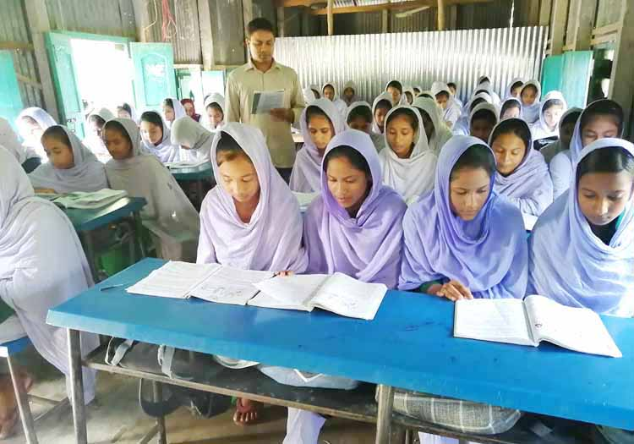
আদর্শ পাঠ

Slide 8
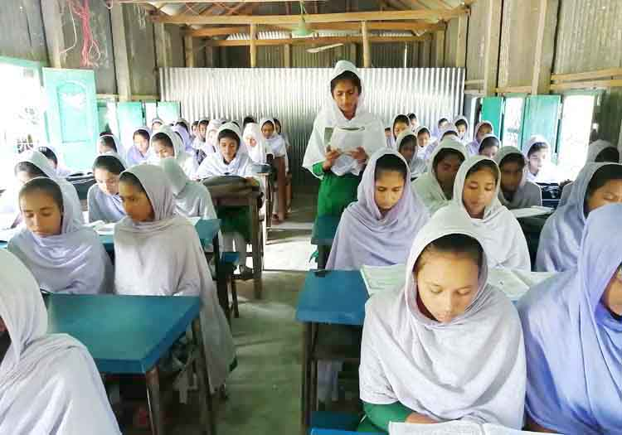
সরব পাঠ

Slide 9
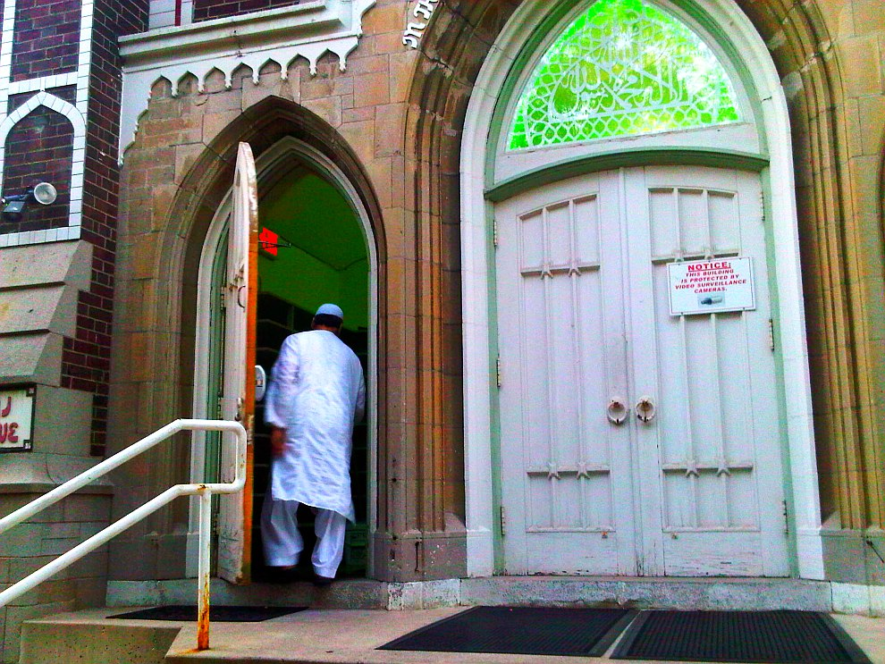
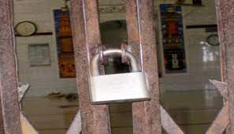
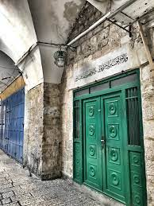
ভুখারি কহিল, না বাবা! মোল্লা হাঁকিল-তা হলে শালা
সোজা পথ দেখ!’ গোস্ত-রুটি নিয়া মসজিদে দিল তালা।

Slide 10
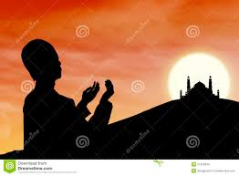
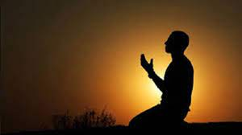
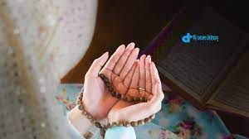
ভুখারি ফিরিয়া চলে,
চলিতে চলিতে বলে-
আশিটা বছর কেটে গেল, আমি ডাকিনি তোমায় কভু,

Slide 11
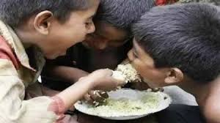
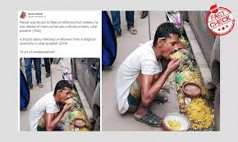
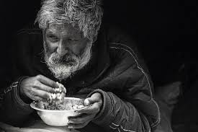
আমার ক্ষুধার অন্ন তা বলে বন্ধ করনি প্রভু।

Slide 12
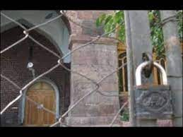
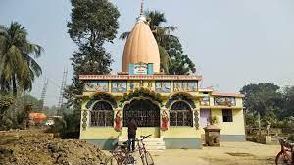
তব মসজিদ মন্দিরে প্রভু নাই মানুষের দাবি।
মোল্লা পুরুত লাগায়েছে তার সকল দুয়ারে চাবি!’

Slide 13
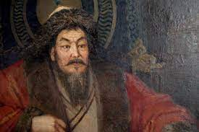
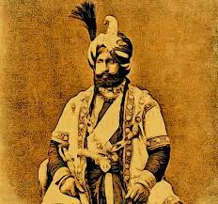
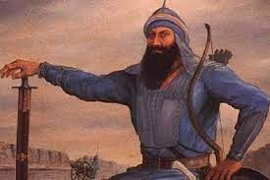
কোথা চেঙ্গিস,গজনি মামুদ, কোথায় কালাপাহাড়?

Slide 14
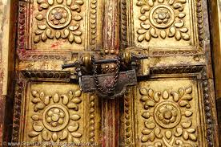
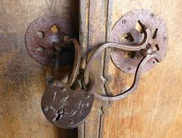
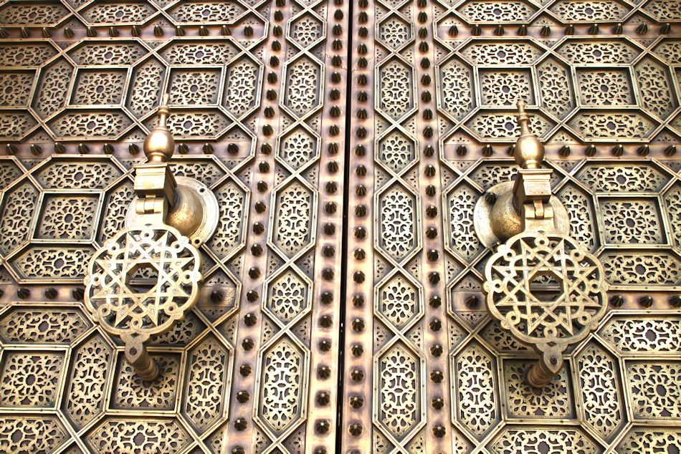
ভেঙে ফেল ঐ ভজনালয়ের যত তালা-দেওয়া দ্বার!

Slide 15
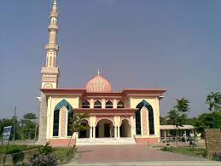
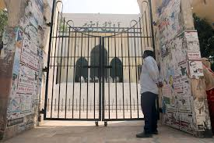
খোদার ঘরে কে কপাট লাগায়, কে দেয় সেখানে তালা?

Slide 16
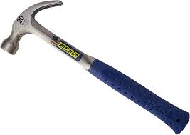
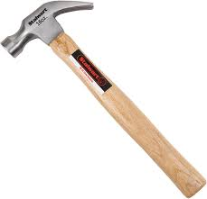
সব দ্বার এর খোলা রবে, চালা হাতুরি শাবল চালা !

Slide 17
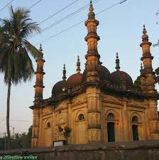
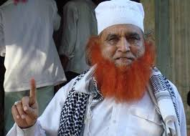
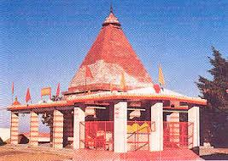
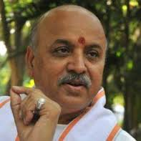
হায় রে ভজনালয়,
তোমার মিনারে চড়িয়া ভণ্ড গাহে স্বার্থের জয়!

Slide 18
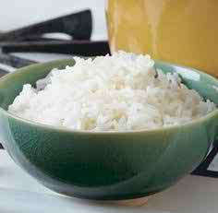
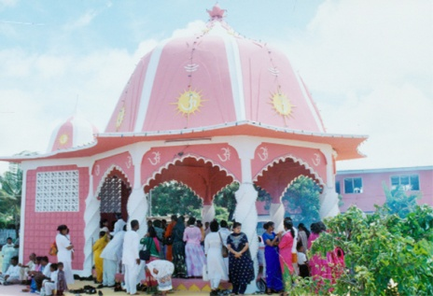
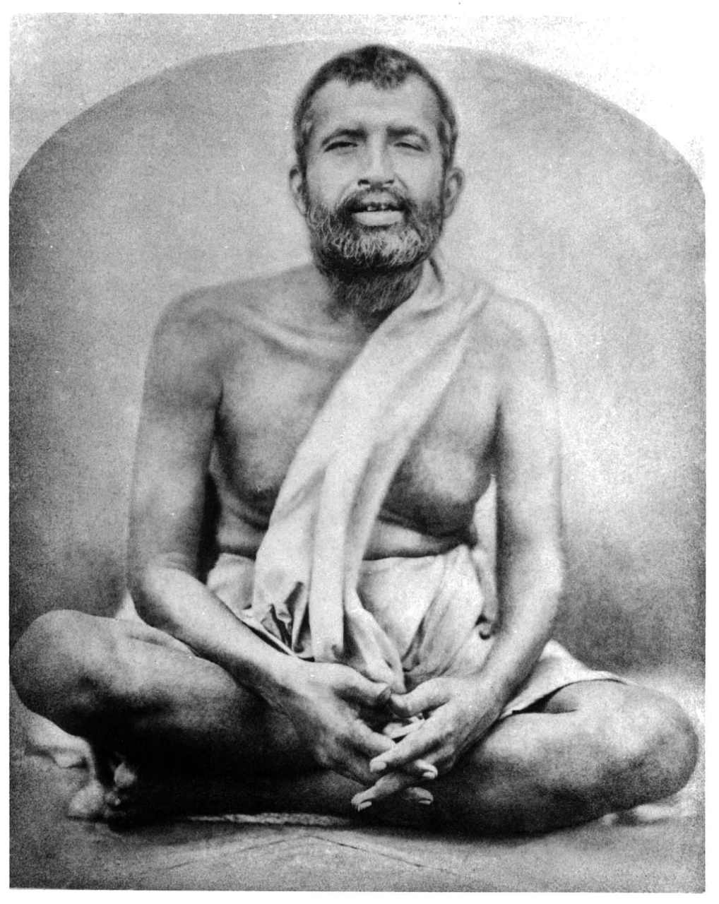
শব্দার্থ
অন্ন
খাবার
ভজনালয়
প্রার্থনার স্থান
পুরুত
পুরোহিত

Slide 19
দলগত কাজ
১।“সবার উপরে মানুষ সত্য তাহার উপরে নাই”-উক্তিটি
“মানুষ” কবিতার আলোকে বিশ্লেষণ করে যুক্তি প্রদর্শন
কর।
২।‘মানুষ’ কবিতা অবলম্ববে সকল মানুষের মধ্যে কীভাবে সমতা বিধান করবে তা বিশ্লেষণ কর।

Slide 20
মূল্যায়নঃ-
উত্তর জানতে ক্লিক করি
১.মুসাফির প্রভুকে না ডেকে কত বছর কাটিয়েছে?
ক।ঊন আশি খ. আশি গ.একাশি ঘ.বিরাশি
২.সুলতান মামুদ কত বার ভারত আক্রমণ করেছিলেন?
ক. ১৬ বার খ. ১৭ বার গ. ১৮ বার ঘ.১৯বার
৩। দেবালয় ধবংস করেছিলেন কে ?
ক.চেঙ্গিস খ.গজনি মামুদ গ. কালাপাহাড় ঘ.কেউ না
৪। ধর্মজাতি কেমন?
ক. বিভিন্ন খ. অভেদ গ. ভিন্ন ভিন্ন ঘ. কোনটাই না
৫.পূজারীর ও মোল্লা সাহেবের চরিত্রের বৈশিষ্ট্য হলো-
i লোভ ii অবজ্ঞা iii ঈর্ষা
নিচের কোনটি সঠিক ?
ক. i ও ii খ. ii ও iii গ. i ও iii ঘ. i, ii ও iii

Slide 21
বাড়ির কাজ
‘মানুষ’ কবিতাটি সাম্যবাদী চেতনার এক অনবদ্য রূপ’-উক্তিটির স্বপক্ষে তোমার যুক্তি দেখাও।

Slide 22
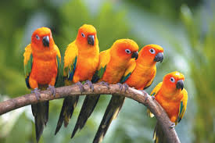
ধন্যবাদ

